Slide 1
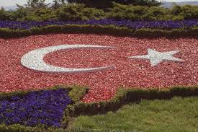
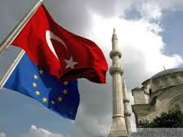
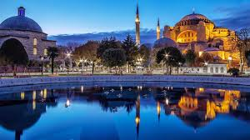
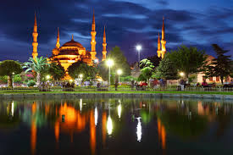
Turčija
Učenka:
Učiteljica:
Razred:
Datum:

Slide 2
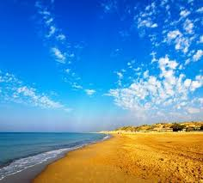
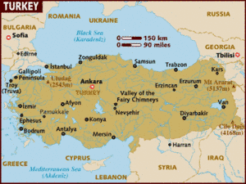
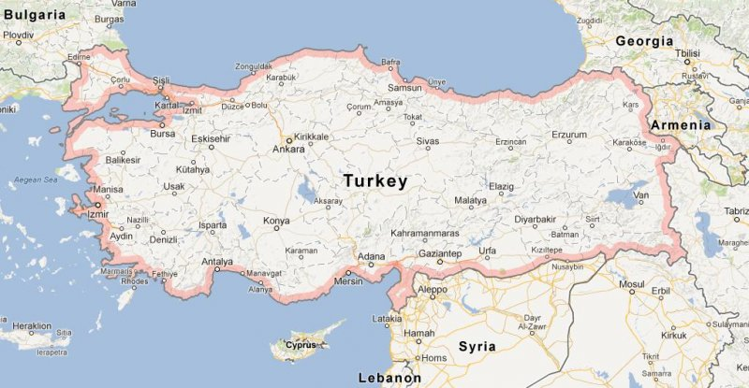
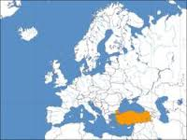
Lega
Je obmorska država
V Evropi in Aziji
Na V meji na Gruzijo, Armenijo, Azerbajdžan, Iran
Na J na Irak, Sirijo
Na Z na Egejsko morje, Grčijo, Bolgarijo
Na S na Črno morje

Slide 3
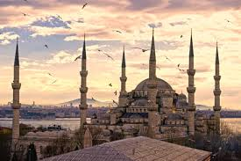
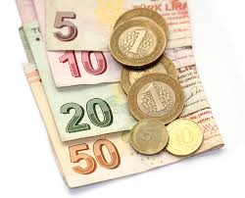
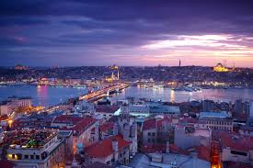
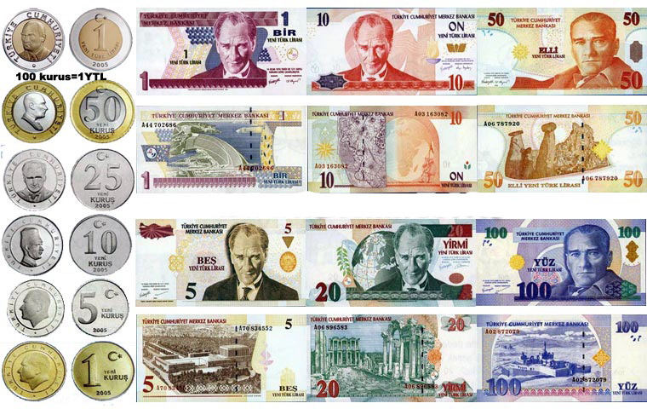
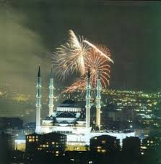
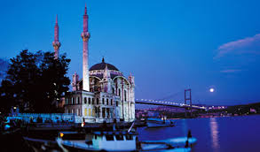
Republika Turčija
Velikost države:
Glavno mesto: Ankara
Večja mesta: Istanbul
Denarna valuta: Nova turška lira
Himna: Istiklal Marsi (marš neodvisnosti)
Predsednik: Racep Tayyip Erdogan
783,562 km²
https://www.youtube.com/watch?v=czjwKKIpXwM

Slide 4
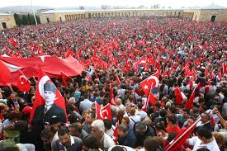
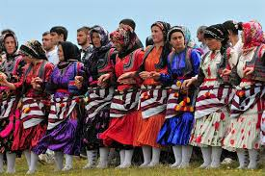
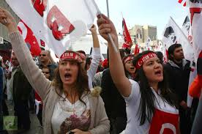
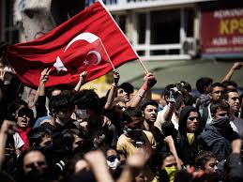
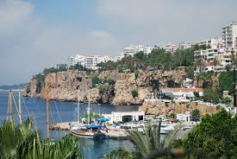
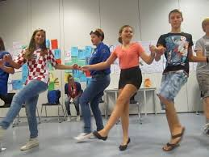
Prebivalstvo
77,695,904 prebivalcev (2014)
101prebivalec/km²
Vera Islam
Turščina
Največja poselitev po obalah, ob rekah, po nižinah

Slide 5
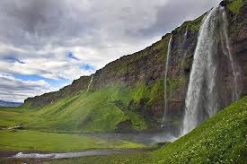
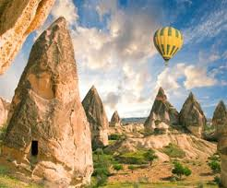
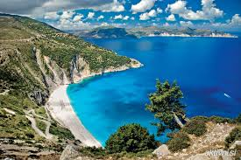
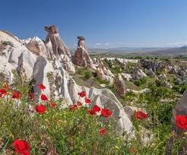
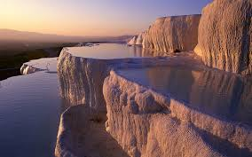
Površje
Najvišja točka Ararat 5166m
Za obdelovanje primernih le 29% ozemlja
Anatolsko višavje
Raznolike pokrajine
Različne pokrajine so posledica potresov in vulkanskih izbruhov

Slide 6
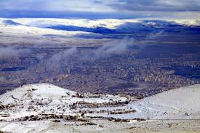
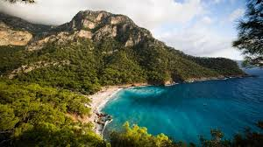
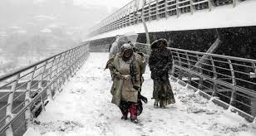
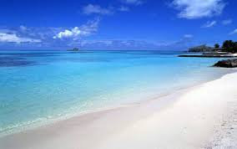
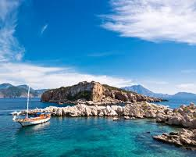
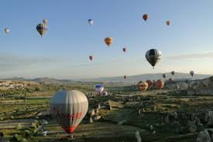
Podnebje
Na J in V mile in deževne zime, vroča in suha poletja;
ob Črnem morju hladnejše in bolj vlažno podnebje;
v notranjosti, na SV in JV mrzle zime, suha in vroča poletja.

Slide 7
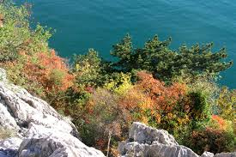
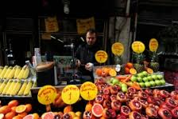
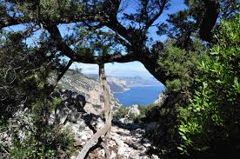
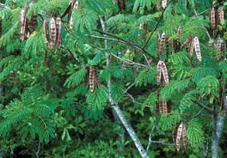
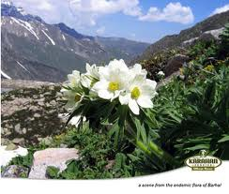
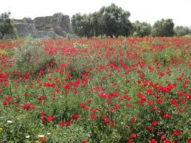
Rastje
Mediteransko rastje
Najpogosteje pridelujejo čaj, kavo, kakav, bombaž, oreške
(orehi, lešniki,…)

Slide 8
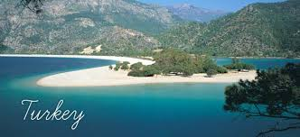
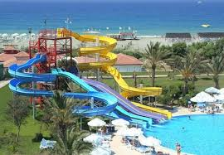
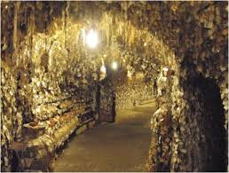
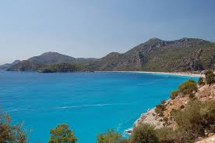
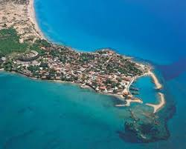
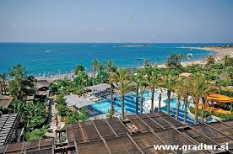
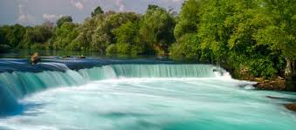
Gospodarstvo
Industrijski razvoj je neenakomeren.
Z del je bolj razvit od V
Najbolj se razvija turizem
Največje turistične atrakcije so predvsem plaže in naravne znamenitosti.

Slide 9
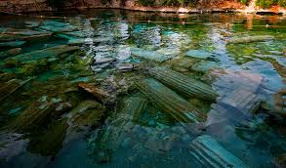
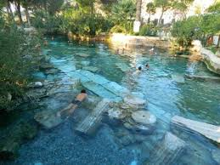
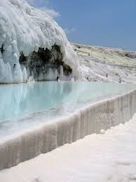
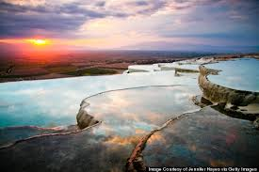
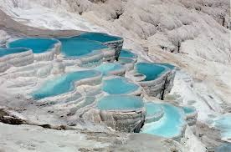
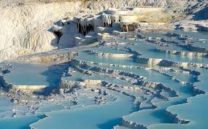
Zanimivosti
Kleopatrini bazeni
Pamukkale(bombažen grad): so bazeni termalne vode, sestavlja jih 17 vrelcev tople vode, imajo zdravilne učinke na telo.
Vrata v pekel:

Slide 10
Viri
http://sl.wikipedia.org/wiki/Tur%C4%8Dija
http://en.wikipedia.org/wiki/Turkey
Google
Dijaski.net
https://www.google.com/search?q=turkey+plants&biw=1280&bih=890&source=lnms&tbm=isch&sa=X&ei=8dhyVaqlEcTOygOE94KYCA&ved=0CAYQ_AUoAQ#tbm=isch&q=turkey+tourism

